Slide 1
ОГЭ-2025 Физика
Кирюхина Н.Н.,
учитель физики ГБОУ ЛНР «ЛСШ № 41»

Slide 2
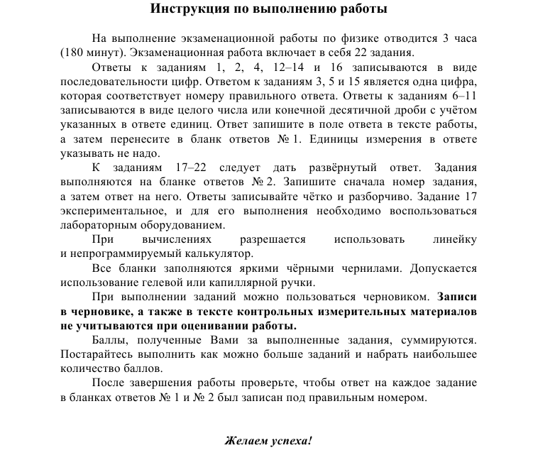

Slide 4
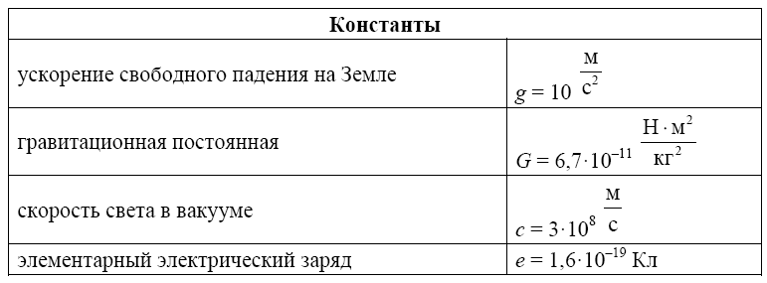

Slide 5
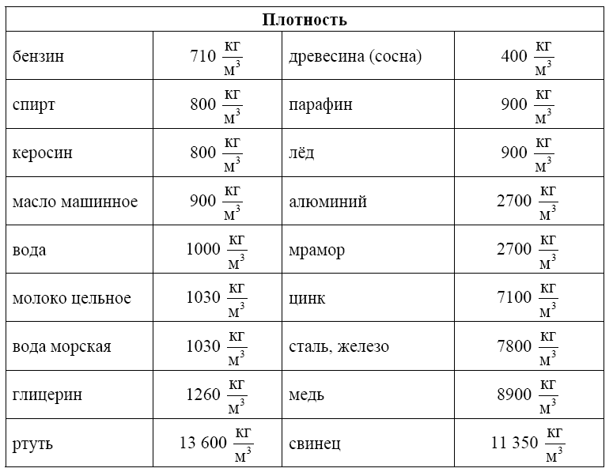

Slide 8
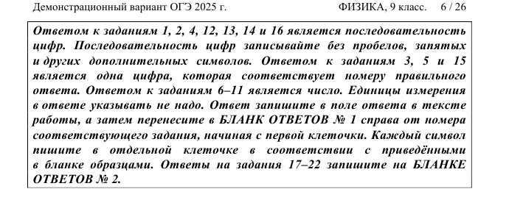
Часть 1

Slide 9
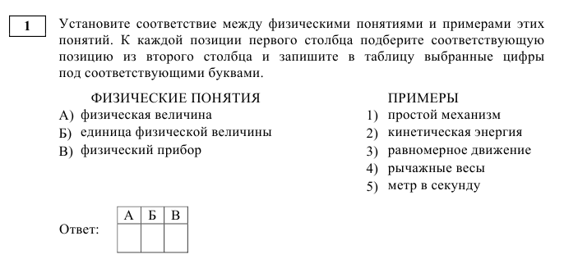
Ответ: 254

Slide 10
Пример 46. Для каж­до­го фи­зи­че­ско­го по­ня­тия из пер­во­го столб­ца под­бе­ри­те со­от­вет­ству­ю­щий при­мер из вто­ро­го столб­ца. За­пи­ши­те в таб­ли­цу вы­бран­ные цифры под со­от­вет­ству­ю­щи­ми бук­ва­ми
ФИ­ЗИ­ЧЕ­СКИЕ ПО­НЯ­ТИЯ | ПРИ­МЕ­РЫ
А) фи­зи­че­ская ве­ли­чи­на Б) фи­зи­че­ское яв­ле­ние B) фи­зи­че­ский закон (за­ко­но­мер­ность) | 1) рас­про­стра­не­ние за­па­ха оде­ко­ло­на в класс­ной ком­на­те 2) си­сте­ма отсчёта 3) тем­пе­ра­ту­ра 4) мен­зур­ка 5) дав­ле­ние газа в за­кры­том со­су­де при на­гре­ва­нии уве­ли­чи­ва­ет­ся
А | Б | В
Решение:
Рас­смот­рим все при­ме­ры и со­по­ста­вим каж­до­му фи­зи­че­ское по­ня­тие.
1) Рас­про­стра­не­ние за­па­ха оде­ко­ло­на в класс­ной ком­на­те — фи­зи­че­ское яв­ле­ние.
2) Си­сте­ма от­сче­та — аб­стракт­ное по­ня­тие, не вы­ра­жа­ю­щее ни фи­зи­че­скую ве­ли­чи­ну, ни за­ко­но­мер­ность, ни яв­ле­ние.
3) Тем­пе­ра­ту­ра — фи­зи­че­ская ве­ли­чи­на.
4) Мен­зур­ка — ла­бо­ра­тор­ное обо­ру­до­ва­ние. То есть также не от­но­сит­ся ни к ве­ли­чи­нам, ни к за­ко­но­мер­но­стям, ни к яв­ле­ни­ям.
5) Дав­ле­ние газа в за­кры­том со­су­де при на­гре­ва­нии уве­ли­чи­ва­ет­ся — вы­ра­жа­ет за­ви­си­мость одной ве­ли­чи­ны от дру­гой, сле­до­ва­тель­но можно от­не­сти к фи­зи­че­ско­му за­ко­ну.
Ответ: 315

Slide 11
Ответ: 34

Slide 12
1. Установите соответствие между физическими величинами и приборами для измерения этих величин: к каждому элементу первого столбца подберите соответствующий элемент из второго столбца. Запишите в таблицу выбранные цифры под соответствующими буквами. Ответ:
ФИЗИЧЕСКИЕ ВЕЛИЧИНЫ | ПРИБОРЫ
А) атмосферное давление Б) температура воздуха В) влажность воздуха | 1) манометр 2) термометр 3) калориметр 4) барометр-анероид 5) гигрометр
А | Б | В
Решение:
Манометр — прибор, измеряющий давление жидкости или газа.
Термометр — прибор для измерения температуры воздуха, почвы, воды и так далее.
Калориметр — прибор для измерения количества теплоты, выделяющейся или поглощающейся в каком-либо физическом, химическом или биологическом процессе.
Барометр-анероид — прибор для измерения атмосферного давления, действующий без помощи жидкости.
Гигрометр — измерительный прибор, предназначенный для определения влажности воздуха
Ответ: 425

Slide 13
Ответ: 2

Slide 14
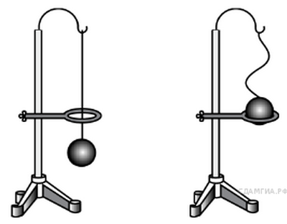
Пример 140. В про­цес­се на­гре­ва­ния сталь­ной шарик пе­ре­стал про­ле­зать сквозь ме­тал­ли­че­ское коль­цо (см. ри­су­нок). При этом 1) масса и плот­ность ша­ри­ка не из­ме­ни­лись 2) масса и плот­ность ша­ри­ка уве­ли­чи­лись 3) масса ша­ри­ка не из­ме­ни­лась, а его плот­ность умень­ши­лась 4) масса ша­ри­ка не из­ме­ни­лась, а его плот­ность уве­ли­чи­лась
Ре­ше­ние:
В про­цес­се на­гре­ва­ния сред­няя ки­не­ти­че­ская энер­гия мо­ле­кул тела уве­ли­чи­ва­ет­ся.
Если речь идёт о твёрдом теле, то ам­пли­ту­да ко­ле­ба­ний во­круг по­ло­же­ний рав­но­ве­сия ато­мов уве­ли­чи­ва­ет­ся, т. е. уве­ли­чи­ва­ет­ся объём тела.
Это яв­ле­ние носит на­зва­ние «теп­ло­вое рас­ши­ре­ние».
По­сколь­ку объём уве­ли­чи­ва­ет­ся при не­из­мен­ном ко­ли­че­стве ве­ще­ства, плот­ность тела умень­ша­ет­ся.
Ответ: 3

Slide 15
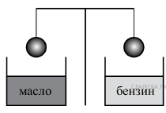
Пример 59. Два оди­на­ко­вых сталь­ных шара урав­но­ве­ше­ны на ры­чаж­ных весах (см. ри­су­нок). На­ру­шит­ся ли рав­но­ве­сие весов, если один шар опу­стить в ма­шин­ное масло, а дру­гой — в бен­зин? 1) Нет, так как шары имеют оди­на­ко­вую массу. 2) Нет, так как шары имеют оди­на­ко­вый объём. 3) Да — пе­ре­ве­сит шар, опу­щен­ный в бен­зин. 4) Да — пе­ре­ве­сит шар, опу­щен­ный в масло.
Ре­ше­ние:
Рав­но­ве­сие весов на­ру­шит­ся, по­сколь­ку на шары будет дей­ство­вать раз­лич­ная сила Ар­хи­ме­да:
$$F_{A}=ρ_{ж}\text{g}V$$
где ρ_{ж} — плот­ность жид­ко­сти, g — уско­ре­ние сво­бод­но­го па­де­ния, V — объем вы­тес­нен­ной жид­ко­сти.
По­сколь­ку плот­ность масла боль­ше плот­но­сти бен­зи­на, сила Ар­хи­ме­да, дей­ству­ю­щая на на­хо­дя­щий­ся в бен­зи­не шар, будет мень­ше, чем сила, дей­ству­ю­щая на шар, на­хо­дя­щий­ся в масле.
Сле­до­ва­тель­но, пе­ре­ве­сит шар, опу­щен­ный в бен­зин.
Ответ: 3

Slide 16
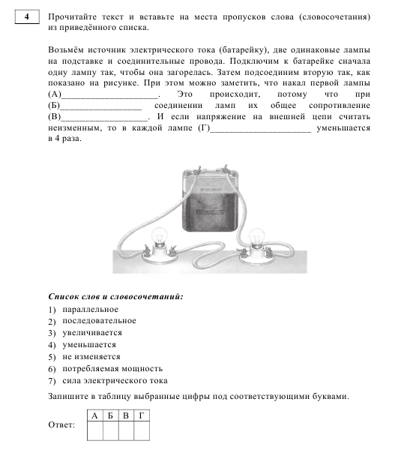
Ответ: 2435

Slide 17
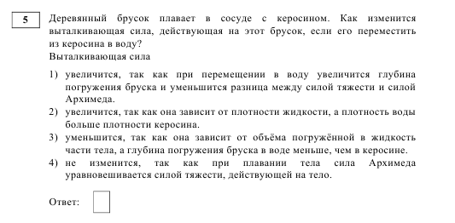
Ответ: 4

Slide 18
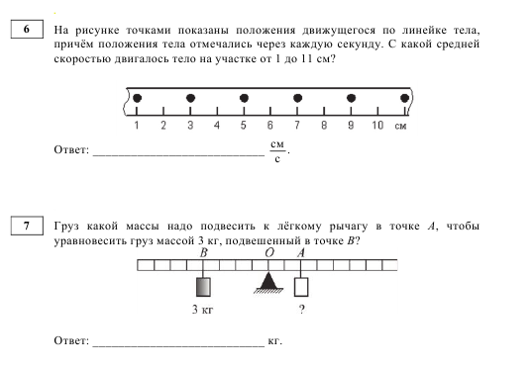
Ответ: 2
Ответ: 6

Slide 19
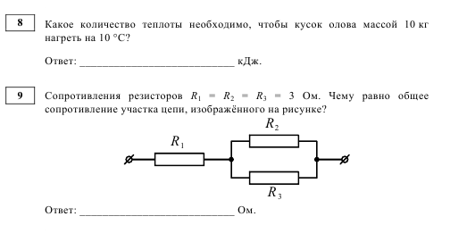
Ответ: 23
Ответ: 4,5

Slide 20
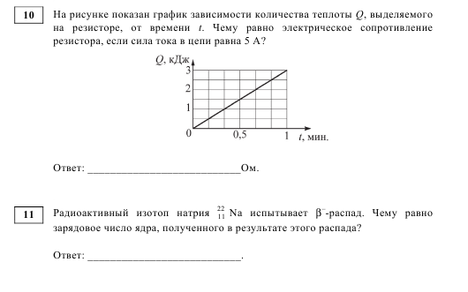
Ответ: 2
Ответ: 12

Slide 21
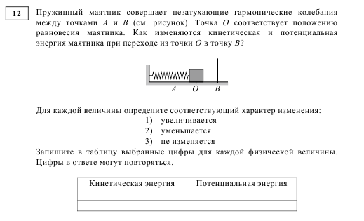
Ответ: 21

Slide 22
Пример 17. На гра­фи­ке пред­став­ле­ны ре­зуль­та­ты из­ме­ре­ния длины пру­жи­ны l при раз­лич­ных зна­че­ни­ях массы m под­ве­шен­ных к пру­жи­не гру­зов. По­греш­ность из­ме­ре­ния массы Δm = ±0,01 кг, длины Δl = ±0,01 м. Вы­бе­ри­те два утвер­жде­ния, со­от­вет­ству­ю­щие ре­зуль­та­там этих из­ме­ре­ний. 1) Ко­эф­фи­ци­ент упру­го­сти пру­жи­ны равен 60 Н/м. 2) Ко­эф­фи­ци­ент упру­го­сти пру­жи­ны равен 120 Н/м. 3) При под­ве­шен­ном к пру­жи­не груза мас­сой 300 г её удли­не­ние со­ста­вит 5 см. 4) С уве­ли­че­ни­ем массы длина пру­жи­ны не из­ме­ня­ет­ся. 5) При под­ве­шен­ном к пру­жи­не грузе мас­сой 350 г её удли­не­ние со­ста­вит 15 см.
Ре­ше­ние
Про­ве­рим спра­вед­ли­вость пред­ло­жен­ных утвер­жде­ний.
1, 2) Рас­тя­же­ние пру­жи­ны под­чи­ня­ет­ся за­ко­ну Гука: F = k∆x причём длина пру­жи­ны l = l₀+∆x Вы­чтем два раз­лич­ных зна­че­ния l, по­лу­чен­ных при раз­лич­ной массе под­ве­шен­но­го груза:
$l_{2}−l_{1}=x_{2}−x_{1}=\frac{F_{2}−F_{1}}{k}=\frac{m_{2}g−m_{1}g}{k}$
от­ку­да $k=\frac{\left(m_{2}−m_{1}\right)g}{l_{2}−l_{1}}$
Под­ста­вив удоб­ные зна­че­ния длин и масс, по­лу­чим: $k=\frac{\left(m_{2}−m_{1}\right)g}{l_{2}−l_{1}}=\frac{\left(0,6 кг −0,3 кг\right)10 Н/кг}{0,2 м −0,15 м}=60 Н/м$
3) При грузе мас­сой 300 г, то есть 0,3 кг удли­не­ние пру­жи­ны со­ста­вит $x=\frac{mg}{k}=\frac{0,3 кг ∙10 Н/кг}{60 Н/м}=0,05 м=5 см$
4) С уве­ли­че­ни­ем массы под­ве­шен­но­го груза длина пру­жи­ны уве­ли­чи­ва­ет­ся.
5) При грузе мас­сой 350 г, то есть 0,35 кг удли­не­ние пру­жи­ны со­ста­вит $x=\frac{mg}{k}=\frac{0,35 кг ∙10 Н/кг}{60 Н/м}≈0,058 м=5,8 см$
Таким об­ра­зом, вер­ны­ми яв­ля­ют­ся утвер­жде­ния под но­ме­ра­ми 1 и 3.
Ответ: 13

Slide 23
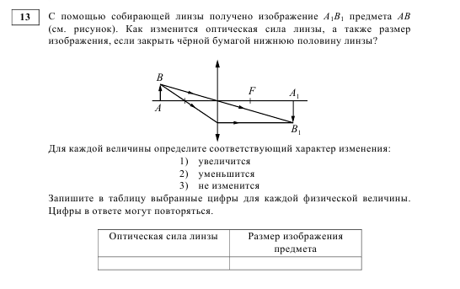
Ответ: 33

Slide 24
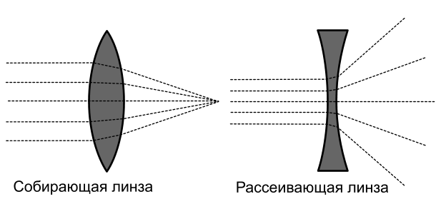
Собирающая и рассеивающая линзы

Slide 25
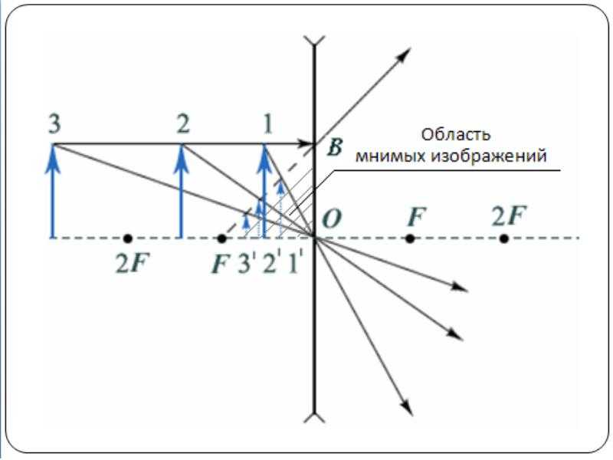
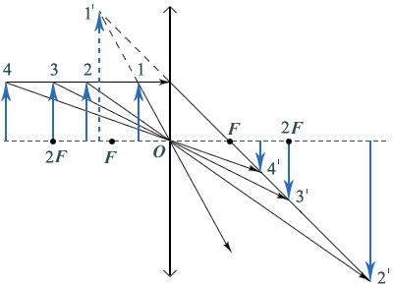
Схема изображений

Slide 26
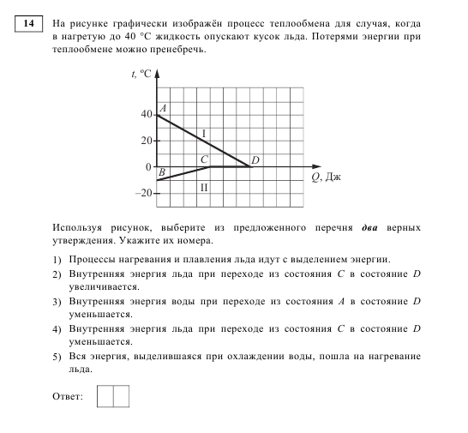
Ответ: 23

Slide 27
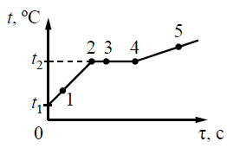
9. На рисунке представлен график зависимости температуры t от времени τ , полученный при равномерном нагревании вещества нагревателем постоянной мощности. Первоначально вещество находилось в твёрдом состоянии. Используя данные графика, выберите из предложенного перечня два верных утверждения. Укажите их номера. 1) Точка 2 на графике соответствует жидкому состоянию вещества. 2) Внутренняя энергия вещества при переходе из состояния 4 в состояние 5 увеличивается. 3) Удельная теплоёмкость вещества в твёрдом состоянии равна удельной теплоёмкости этого вещества в жидком состоянии. 4) Испарение вещества происходит только в состояниях, соответствующих горизонтальному участку графика. 5) Температура t2 равна температуре плавления данного вещества.
Решение:
Про­ана­ли­зи­ру­ем утвер­жде­ния.
1) По­сколь­ку пер­во­на­чаль­но ве­ще­ство на­хо­ди­лось в твёрдом со­сто­я­нии, точка 2 со­от­вет­ству­ет точке плав­ле­ния, сле­до­ва­тель­но, в точке 1 тело на­хо­дит­ся в твёрдом со­сто­я­нии. Утвер­жде­ние не­вер­но.
2) Ве­ще­ство на­гре­ва­ет­ся, зна­чит внут­рен­няя энер­гия уве­ли­чи­ва­ет­ся.
3) Утвер­жде­ние не­вер­но, по­сколь­ку угол на­кло­на на участ­ках, со­от­вет­ству­ю­щих на­хож­де­нию тела в жид­ком и твёрдом со­сто­я­нии раз­ли­ча­ют­ся.
Формула расчёта удельной теплоёмкости: с = Q / (m*ΔT)
где c — удельная теплоёмкость, Q — количество теплоты, полученное веществом при нагреве (или выделившееся при охлаждении), m — масса нагреваемого (охлаждающегося) вещества, ΔT — разность конечной и начальной температур вещества.
4) Утвер­жде­ние не­вер­но, так как ис­па­ре­ние в той или иной сте­пе­ни про­ис­хо­дит во всех аг­ре­гат­ных со­сто­я­ни­ях ве­ще­ства.
5) Утвер­жде­ние верно.
Ответ: 25

Slide 28
Ответ: 4

Slide 29
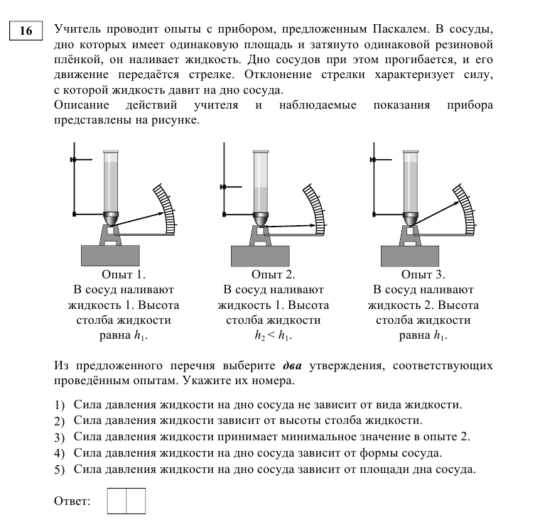
Ответ: 23

Slide 30
18. Ученик провёл опыты по изучению силы трения скольжения, равномерно перемещая брусок с грузами по горизонтальным поверхностям с помощью динамометра (см. рисунок). Результаты измерений массы бруска с грузами m, площади соприкосновения бруска и поверхности S и приложенной силы F он представил в таблице. На основании выполненных измерений можно утверждать, что сила трения скольжения 1) не зависит от площади соприкосновения бруска и поверхности 2) с увеличением площади соприкасаемых поверхностей увеличивается 3) с увеличением массы бруска увеличивается 4) зависит от рода соприкасающихся поверхностей
Решение:
Проанализируем каждое утверждение.
1) У первого и второго опыта разные поверхности, разная и сила, у первого и третьего опыта разные площади, сила также разная, следовательно, первое утверждение неверно.
2 и 3) Рассмотрим опыт №1 и 3. Сила, площадь и масса разная. По таблице не возможно утверждать с уверенностью, что сила трения увеличилась из-за увеличении площади или массы.
4) Опыт №1 и 2. Масса и площади одинаковые, сила трения отличается. Следовательно, она зависит от поверхности. У деревянной рейки больше
Ответ: 4

Slide 31
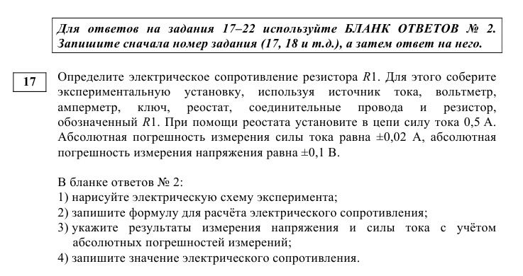
Часть 2

Slide 32
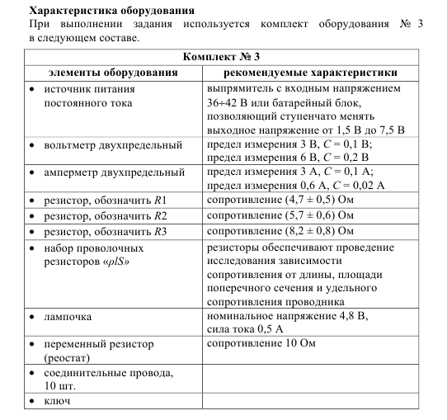
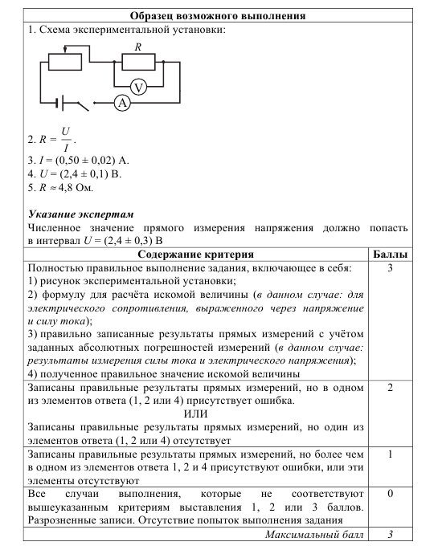

Slide 33
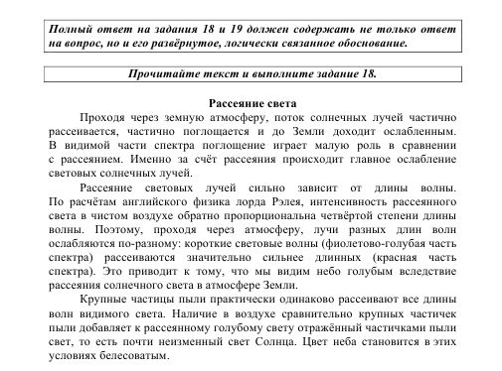

Slide 34
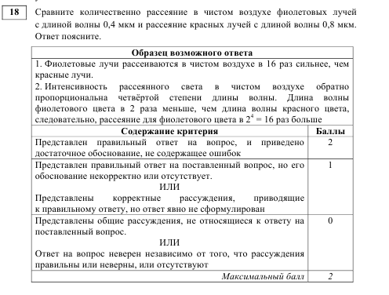
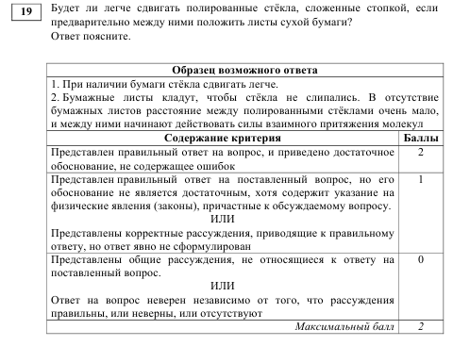

Slide 35
Мол­ния и гром
Ат­мо­сфер­ное элек­три­че­ство об­ра­зу­ет­ся и кон­цен­три­ру­ет­ся в об­ла­ках — об­ра­зо­ва­ни­ях из мел­ких ча­стиц воды, на­хо­дя­щей­ся в жид­ком или твёрдом со­сто­я­нии. При дроб­ле­нии во­дя­ных ка­пель и кри­стал­лов льда, при столк­но­ве­ни­ях их с иона­ми ат­мо­сфер­но­го воз­ду­ха круп­ные капли и кри­стал­лы при­об­ре­та­ют из­бы­точ­ный от­ри­ца­тель­ный заряд, а мел­кие — по­ло­жи­тель­ный. Вос­хо­дя­щие по­то­ки воз­ду­ха в гро­зо­вом об­ла­ке под­ни­ма­ют мел­кие капли и кри­стал­лы к вер­ши­не об­ла­ка, круп­ные капли и кри­стал­лы опус­ка­ют­ся к его ос­но­ва­нию.
За­ря­жен­ные об­ла­ка на­во­дят на зем­ной по­верх­но­сти под собой про­ти­во­по­лож­ный по знаку заряд. Внут­ри об­ла­ка и между об­ла­ком и Землёй создаётся силь­ное элек­три­че­ское поле, ко­то­рое спо­соб­ству­ет иони­за­ции воз­ду­ха и воз­ник­но­ве­нию ис­кро­вых раз­ря­дов (мол­ний) как внут­ри об­ла­ка, так и между об­ла­ком и по­верх­но­стью Земли.
Гром воз­ни­ка­ет вслед­ствие рез­ко­го рас­ши­ре­ния воз­ду­ха при быст­ром по­вы­ше­нии тем­пе­ра­ту­ры в ка­на­ле раз­ря­да мол­нии. Вспыш­ку мол­нии мы видим прак­ти­че­ски од­но­вре­мен­но с раз­ря­дом, так как ско­рость рас­про­стра­не­ния света очень ве­ли­ка (3·10⁸ м/с). Раз­ряд мол­нии длит­ся всего 0,1–0,2 с. Звук рас­про­стра­ня­ет­ся зна­чи­тель­но мед­лен­нее. В воз­ду­хе его ско­рость равна при­мер­но 330 м/с. Чем даль­ше от нас про­изошёл раз­ряд мол­нии, тем длин­нее пауза между вспыш­кой света и гро­мом. Гром от очень далёких мол­ний во­об­ще не до­хо­дит: зву­ко­вая энер­гия рас­се­и­ва­ет­ся и по­гло­ща­ет­ся по пути. Такие мол­нии на­зы­ва­ют зар­ни­ца­ми. Как пра­ви­ло, гром слы­шен на рас­сто­я­нии до 15–20 ки­ло­мет­ров; таким об­ра­зом, если на­блю­да­тель видит мол­нию, но не слы­шит грома, то гроза на­хо­дит­ся на рас­сто­я­нии более 20 ки­ло­мет­ров.
Гром, со­про­вож­да­ю­щий мол­нию, может длить­ся в те­че­ние не­сколь­ких се­кунд. Су­ще­ству­ет две при­чи­ны, объ­яс­ня­ю­щие, по­че­му вслед за ко­рот­кой мол­нией слы­шат­ся более или менее дол­гие рас­ка­ты грома. Во-пер­вых, мол­ния имеет очень боль­шую длину (она из­ме­ря­ет­ся ки­ло­мет­ра­ми), по­это­му звук от раз­ных её участ­ков до­хо­дит до на­блю­да­те­ля в раз­ные мо­мен­ты вре­ме­ни. Во-вто­рых, про­ис­хо­дит от­ра­же­ние звука от об­ла­ков и туч — воз­ни­ка­ет эхо. От­ра­же­ни­ем звука от об­ла­ков объ­яс­ня­ет­ся про­ис­хо­дя­щее ино­гда уси­ле­ние гром­ко­сти звука в конце гро­мо­вых рас­ка­тов.

Slide 36
Для того чтобы оце­нить, при­бли­жа­ет­ся к нам гроза или нет, не­об­хо­ди­мо из­ме­рить 1) время, со­от­вет­ству­ю­щее паузе между вспыш­кой мол­нии и со­про­вож­да­ю­щи­ми её рас­ка­та­ми грома 2) время между двумя вспыш­ка­ми мол­нии 3) время двух по­сле­до­ва­тель­ных пауз между вспыш­ка­ми мол­нии и со­про­вож­да­ю­щи­ми их рас­ка­та­ми грома 4) время, со­от­вет­ству­ю­щее дли­тель­но­сти рас­ка­та грома
Ре­ше­ние:
Из пред­по­след­не­го аб­за­ца ясно,
что для того чтобы оце­нить, при­бли­жа­ет­ся к нам гроза или нет, не­об­хо­ди­мо из­ме­рить время двух по­сле­до­ва­тель­ных пауз между вспыш­ка­ми мол­нии и со­про­вож­да­ю­щи­ми их рас­ка­та­ми грома.
Действительно:
1) время, со­от­вет­ству­ю­щее паузе между вспыш­кой мол­нии и со­про­вож­да­ю­щи­ми её рас­ка­та­ми грома
Мы оценим только примерное расстояние до грозы, а не то, приближается она или нет
3) время двух по­сле­до­ва­тель­ных пауз между вспыш­ка­ми мол­нии и со­про­вож­да­ю­щи­ми их рас­ка­та­ми грома
Чтобы оценить, приближается гроза или нет, необходимо измерить паузу между двумя последовательными молниями. Если во втором случае пауза короче, значит молния приближается.
2) время между двумя вспыш­ка­ми мол­нии
4) время, со­от­вет­ству­ю­щее дли­тель­но­сти рас­ка­та грома
Нам ничего не даст
Ответ: 3

Slide 37
Какое(-ие) утвер­жде­ние(-я) спра­вед­ли­во(-ы)? А. Гром­кость звука все­гда осла­бе­ва­ет в конце гро­мо­вых рас­ка­тов. Б. Из­ме­ря­е­мый ин­тер­вал вре­ме­ни между мол­нией и со­про­вож­да­ю­щим её гро­мо­вым рас­ка­том ни­ко­гда не бы­ва­ет более 1 мин. 1) толь­ко А 2) толь­ко Б 3) и А, и Б 4) ни А, ни Б
Ре­ше­ние:
Из по­след­не­го аб­за­ца ясно,
что гром­кость звука воз­рас­та­ет в конце гро­мо­вых рас­ка­тов.
Из пред­по­след­не­го аб­за­ца ясно, что гром от не­ко­то­рых мол­ний во­об­ще не до­хо­дит до на­блю­да­те­ля
$υ=\frac{S}{t}→t=\frac{υ}{S}$
Если скорость $υ=330м/с$, а расстояние S = 20 км = 20 000 м то время t
$t=\frac{20000 м}{330 м/с}≈60 с$
Максимальное время при максимальном расстоянии будет 6о с, т.е. 1 мин
Ответ: 2

Slide 38
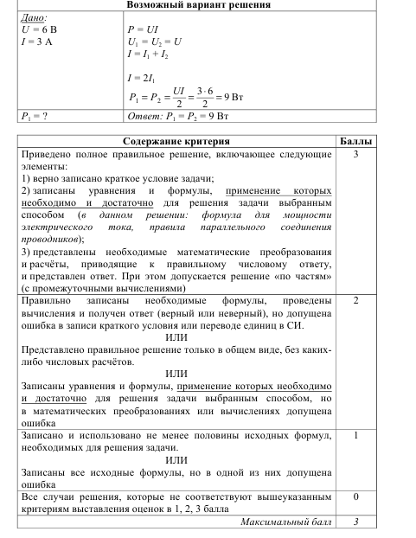

Slide 39
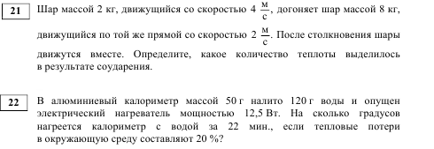
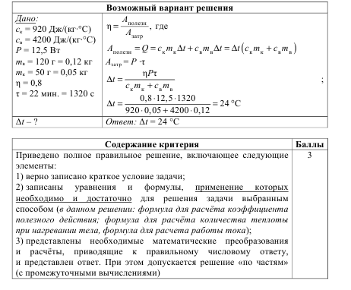
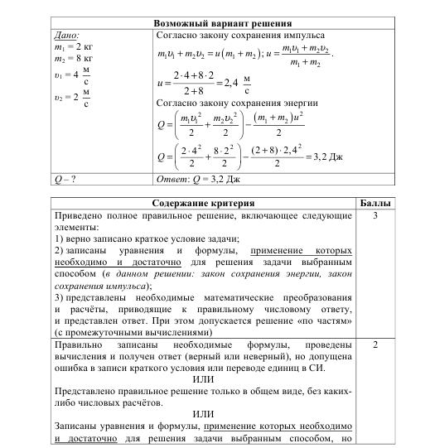
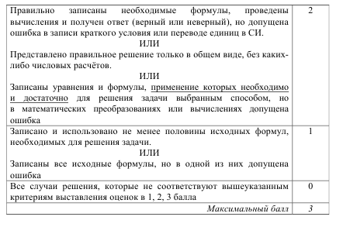

Slide 40
Пример 52. Ка­мень лежит на дне со­су­да, пол­но­стью по­гружённый в воду (см. ри­су­нок). Из­ме­нит­ся ли (и если из­ме­нит­ся, то как) сила дав­ле­ния камня на дно, если в воду до­ба­вить по­ва­рен­ную соль? Ответ по­яс­ни­те.
Ре­ше­ние:
Дав­ле­ние камня на дно можно рас­счи­тать по сле­ду­ю­щей фор­му­ле:
$P=\frac{F_{тяж}−F_{A}}{S}$
где F_{тяж} — сила тя­же­сти, дей­ству­ю­щая на ка­мень, F_{А} — сила Ар­хи­ме­да, дей­ству­ю­щая на ка­мень, S — пло­щадь по­верх­но­сти камня, ко­то­рой он опи­ра­ет­ся на дно.
При до­бав­ле­нии соли в воду, ее плот­ность уве­ли­чит­ся, сле­до­ва­тель­но уве­ли­чит­ся и дей­ству­ю­щая на ка­мень сила Ар­хи­ме­да, ко­то­рая опре­де­ля­ет­ся по фор­му­ле:
$F_{A}=ρgV$
где ρ — плот­ность воды, V — объем камня, g — уско­ре­ние сво­бод­но­го па­де­ния.
Так как, объем камня и уско­ре­ние сво­бод­но­го па­де­ния не из­ме­нят­ся, а плот­ность воды уве­ли­чит­ся, то сила Ар­хи­ме­да, дей­ству­ю­щая на ка­мень воз­рас­тет.
Сила тя­же­сти, дей­ству­ю­щая на ка­мень также не из­ме­нит­ся, так как не ме­ня­ет­ся масса камня. Таким об­ра­зом, раз­ность силы тя­же­сти и силы Ар­хи­ме­да ста­нет мень­ше, и дав­ле­ние камня на дно умень­шит­ся.
Ответ: дав­ле­ние камня на дно умень­шит­ся.

Slide 41
25. Шары массами 6 и 4 кг, движущиеся навстречу друг другу со скоростью 2 м/с каждый относительно Земли, соударяются, после чего движутся вместе. Определите, какое количество теплоты выделится в результате соударения.
Дано:
m₁ = 6 кг
m₂ = 4 кг
v = 2 м/с
Найти:
Q
Решение:
Со­глас­но за­ко­ну со­хра­не­ния им­пуль­са $m_{1}v−m_{2}v=u\left(m_{1}+m_{2}\right)$
От­сю­да ско­рость шаров после удара:
$u=\frac{v\left(m_{1}−m_{2}\right)}{m_{1}+m_{2}}$
Со­глас­но за­ко­ну со­хра­не­ния энер­гии можно найти вы­де­лив­ше­е­ся ко­ли­че­ство теп­ло­ты как из­ме­не­ние ки­не­ти­че­ской энер­гии си­сте­мы тел до и после вза­и­мо­дей­ствия:
$Q=E_{k1}−E_{k2}=\left(\frac{m_{1}v^{2}}{2}+\frac{m_{2}v^{2}}{2}\right)−\frac{\left(m_{1}+m_{2}\right)u^{2}}{2}$
От­сю­да: $Q=\frac{2m_{1}m_{2}}{m_{1}+m_{2}}v^{2}=\frac{2 ∙ 6 кг ∙ 4 кг}{6 кг + 4 кг}∙{\left(2м/с\right)}^{2}=19,2 Дж$
Ответ: 19,2 Дж

